Slide 1

Enfermedad de Parkinson
Integrantes: Rolando Limachi F.
Arminda V argas M.
Lilian Zapata C.
Notes:
Este capítulo está enfocado a determinar el impacto general de las demencias en la salud pública mundial, así como una descripción clínica de dicho síndrome.

Slide 2
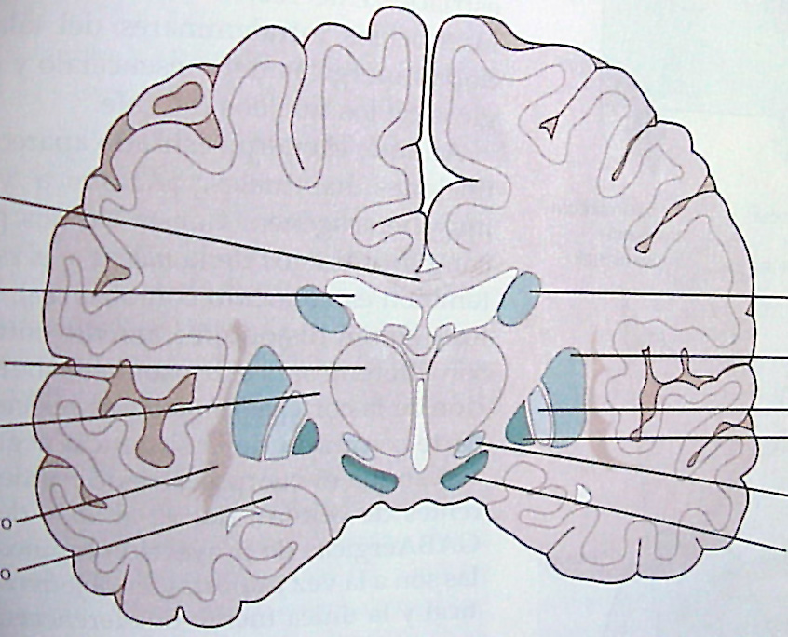
Anatomía de los Ganglios Básales
Caudado
Ventrículo lateral
Caudado
Tálamo
Putamen
Cápsula interna
Globo pálido
Cápsula externa
Clastrum
Subtálamo
amígdala
Sustancia Nigra
Notes:
En los países desarrollados, la población total continúa creciendo a un ritmo muy lento, pero la proporción de personas de edad avanzada, particularmente la población de “ancianos”, está aumentando rápidamente al igual que el número de personas con demencia.
Fuente:
Henderson & Jorm AF. Definition and epidemiology of dementia: a review. In: Maj M, Sartorius N, eds. Dementia. © 2000 John Wiley & Sons Ltd, Chichester, UK. 1–33.

Slide 3
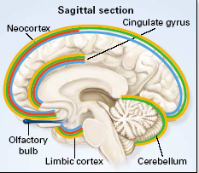
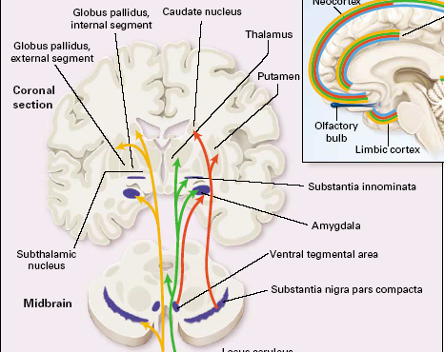
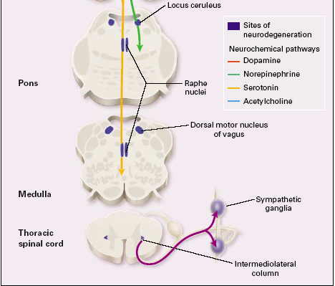
Neurotransmisores
Sistema extrapiramidal
Dopamina
Noradenalina
Serotonina
Aceltilcolina
Notes:
En los países desarrollados, la población total continúa creciendo a un ritmo muy lento, pero la proporción de personas de edad avanzada, particularmente la población de “ancianos”, está aumentando rápidamente al igual que el número de personas con demencia.
Fuente:
Henderson & Jorm AF. Definition and epidemiology of dementia: a review. In: Maj M, Sartorius N, eds. Dementia. © 2000 John Wiley & Sons Ltd, Chichester, UK. 1–33.

Slide 4
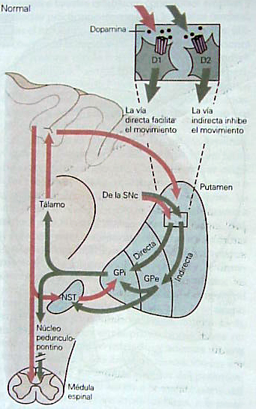
Corteza
cerebral
tálamo
putamén
GPe
NS
GPi
Vía directa
Vía indirecta
SNc
Notes:
En los países desarrollados, la población total continúa creciendo a un ritmo muy lento, pero la proporción de personas de edad avanzada, particularmente la población de “ancianos”, está aumentando rápidamente al igual que el número de personas con demencia.
Fuente:
Henderson & Jorm AF. Definition and epidemiology of dementia: a review. In: Maj M, Sartorius N, eds. Dementia. © 2000 John Wiley & Sons Ltd, Chichester, UK. 1–33.

Slide 5


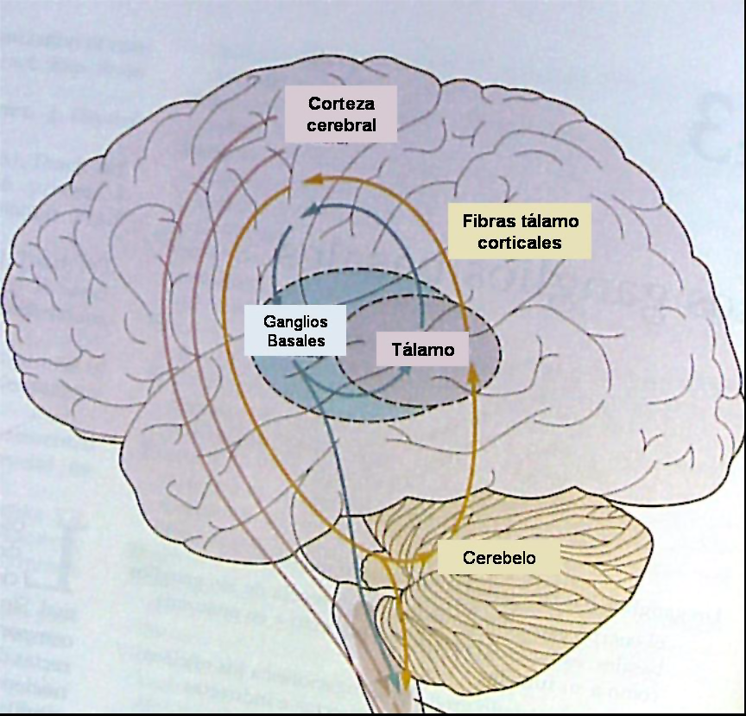
Neo-estriado:
Paleoestreiado
Ganglios Básales
Cuerpo estriado:
Núcleo caudado
Putamen
Núcleo Lenticular:
Putamen
Globus Pálidus
No existen conexiones directa entre éstos y la médula espinal
La influencia motora de los ganglios básales es ejercida a través del haz piramidal
Las aferencias provienen fundamentalmente de la corteza cerebral
Las eferencias salen de la región medial del pálido (Campo de Forel H)
Son dos vías hacía la corteza: Directa
Indirecta
Notes:
En los países desarrollados, la población total continúa creciendo a un ritmo muy lento, pero la proporción de personas de edad avanzada, particularmente la población de “ancianos”, está aumentando rápidamente al igual que el número de personas con demencia.
Fuente:
Henderson & Jorm AF. Definition and epidemiology of dementia: a review. In: Maj M, Sartorius N, eds. Dementia. © 2000 John Wiley & Sons Ltd, Chichester, UK. 1–33.

Slide 6
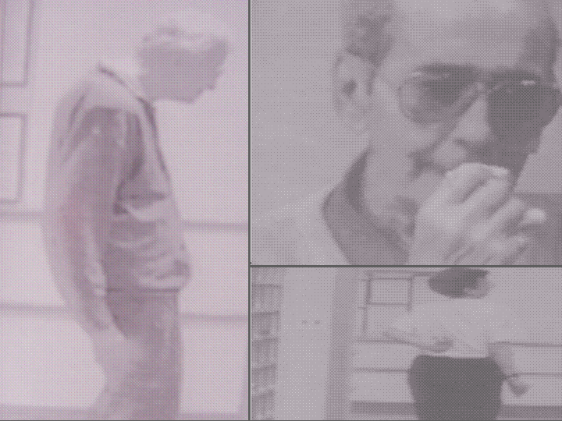
ENFERMEDAD DE PARKINSON
Notes:
En los países desarrollados, la población total continúa creciendo a un ritmo muy lento, pero la proporción de personas de edad avanzada, particularmente la población de “ancianos”, está aumentando rápidamente al igual que el número de personas con demencia.
Fuente:
Henderson & Jorm AF. Definition and epidemiology of dementia: a review. In: Maj M, Sartorius N, eds. Dementia. © 2000 John Wiley & Sons Ltd, Chichester, UK. 1–33.

Slide 7
ENFERMEDAD DE PARKINSON
La Enfermedad de Parkinson, es una enfermedad neurodegenerativa, que afecta primariamente estructuras como la sustancia negra y el estriado, suele comprometer también la corteza cerebral, el sistema límbico y el hipotálamo.
Causas: origen desconocido, reconociéndose múltiples factores en su aparición con un fuerte componente genético.

Slide 8
Es de carácter crónico, progresivo y lento, que afecta a la zona del cerebro encargada del control y coordinación del movimiento, del tono muscular y de la postura. En esta zona, llamada sustancia negra, existe un componente químico, la dopamina, compuesto esencial para la regulación de los movimientos, es decir, para que los movimientos se realicen de una forma efectiva y armónica.

Slide 9
Así, en la EP se produce una "degeneración" de la sustancia negra (de causa desconocida) cuya consecuencia es la disminución de la dopamina. Es por ello que las principales manifestaciones de la enfermedad expresan un control deficiente de los movimientos: Temblor, lentitud generalizada (bradicinesia), rigidez y alteraciones de la postura y de la marcha.

Slide 10
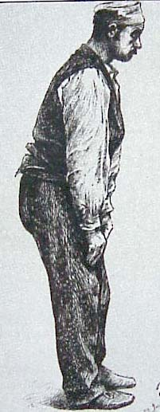
El médico y paleontólogo James Parkinson, nació en Londres en 1755, publicó en 1817 su estudio clásico de la parálisis agitante: An Essay on the Shaking Palsy
Postura típica de un paciente con Parkinson (Paul Richer 1888)
Notes:
En los países desarrollados, la población total continúa creciendo a un ritmo muy lento, pero la proporción de personas de edad avanzada, particularmente la población de “ancianos”, está aumentando rápidamente al igual que el número de personas con demencia.
Fuente:
Henderson & Jorm AF. Definition and epidemiology of dementia: a review. In: Maj M, Sartorius N, eds. Dementia. © 2000 John Wiley & Sons Ltd, Chichester, UK. 1–33.

Slide 11
FACTORES DE RIESGO
Edad | Prevalencia Población general 0.3% Mayores de 65 años 3%
 | 10% del total antes de los 40 años
Género | masculino
Herencia | Gen alfa sinucleina (4q) Poligénica y multifactorial
Factores ambientales | Pesticidas, características del agua, herbicidas, ????
 | MPTP (1 metil,4 fenil 1,2,3,6 tetrahidroperidina)
 | Dieta
Notes:
En los países desarrollados, la población total continúa creciendo a un ritmo muy lento, pero la proporción de personas de edad avanzada, particularmente la población de “ancianos”, está aumentando rápidamente al igual que el número de personas con demencia.
Fuente:
Henderson & Jorm AF. Definition and epidemiology of dementia: a review. In: Maj M, Sartorius N, eds. Dementia. © 2000 John Wiley & Sons Ltd, Chichester, UK. 1–33.

Slide 12
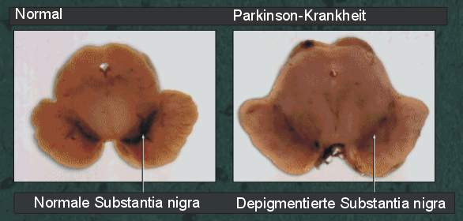
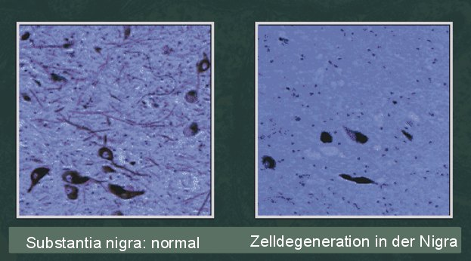
Patología de la Enfermedad de Parkinson
Normal
Enfermedad de Parkinson
Sustancia nigra: normal
Despigmentación de Sustancia nigra
Sustancia nigra: normal
Degeneración de células nigra
Notes:
En los países desarrollados, la población total continúa creciendo a un ritmo muy lento, pero la proporción de personas de edad avanzada, particularmente la población de “ancianos”, está aumentando rápidamente al igual que el número de personas con demencia.
Fuente:
Henderson & Jorm AF. Definition and epidemiology of dementia: a review. In: Maj M, Sartorius N, eds. Dementia. © 2000 John Wiley & Sons Ltd, Chichester, UK. 1–33.

Slide 13
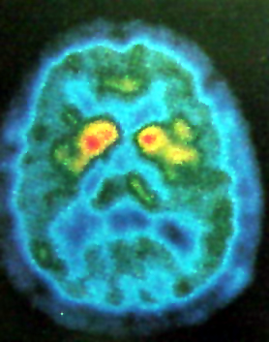
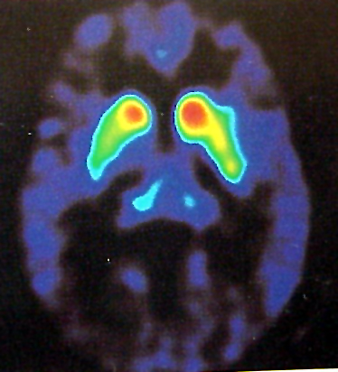
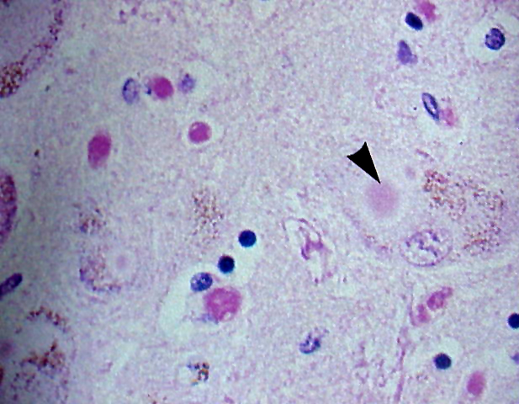
Notes:
En los países desarrollados, la población total continúa creciendo a un ritmo muy lento, pero la proporción de personas de edad avanzada, particularmente la población de “ancianos”, está aumentando rápidamente al igual que el número de personas con demencia.
Fuente:
Henderson & Jorm AF. Definition and epidemiology of dementia: a review. In: Maj M, Sartorius N, eds. Dementia. © 2000 John Wiley & Sons Ltd, Chichester, UK. 1–33.

Slide 14
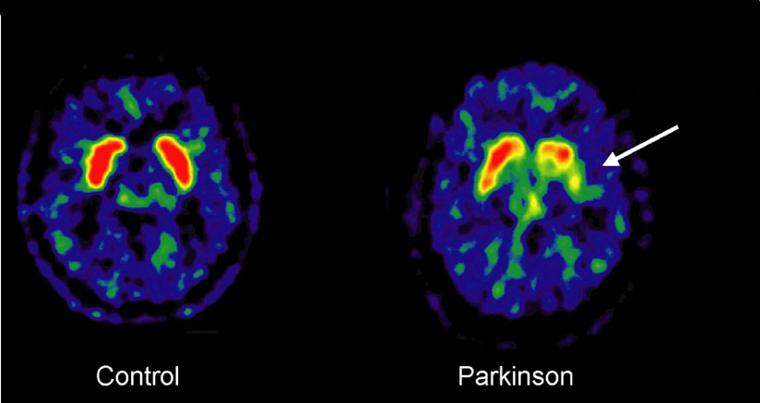
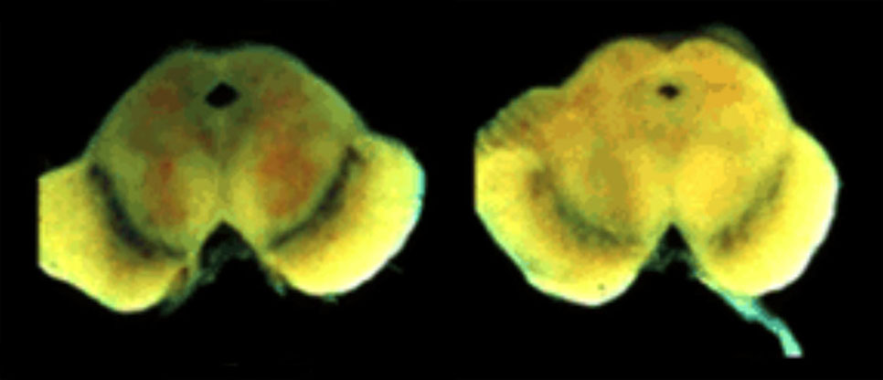
Correlación de la patología con
la imagen funcional
Normal
EP
Recaptura de fluorodopa en el estriado
estriado
PET muestra la recaptura de fluorodopa en el estriado
Patología gruesa del mesoencéfalo
Notes:
En los países desarrollados, la población total continúa creciendo a un ritmo muy lento, pero la proporción de personas de edad avanzada, particularmente la población de “ancianos”, está aumentando rápidamente al igual que el número de personas con demencia.
Fuente:
Henderson & Jorm AF. Definition and epidemiology of dementia: a review. In: Maj M, Sartorius N, eds. Dementia. © 2000 John Wiley & Sons Ltd, Chichester, UK. 1–33.

Slide 15
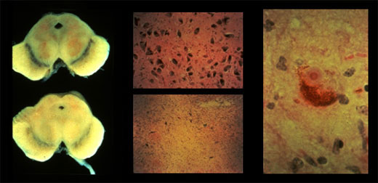
Patología de la Enfermedad de Parkinson
Notes:
En los países desarrollados, la población total continúa creciendo a un ritmo muy lento, pero la proporción de personas de edad avanzada, particularmente la población de “ancianos”, está aumentando rápidamente al igual que el número de personas con demencia.
Fuente:
Henderson & Jorm AF. Definition and epidemiology of dementia: a review. In: Maj M, Sartorius N, eds. Dementia. © 2000 John Wiley & Sons Ltd, Chichester, UK. 1–33.

Slide 16
FISIOPATOLOGIA:
Pérdida de neuronas pigmentadas de la sustancia negra, el locus coeruleus y otros grupos celulares dopaminérgicos del tronco encefálico. La pérdida de neuronas de la sustancia negra que se proyectan hacia el núcleo caudado y el putamen origina una depleción del neurotransmisor dopamina en esas áreas. En los casos postencefalíticos, la región del mesencéfalo que contiene la sustancia negra es destruida por un proceso inflamatorio.

Slide 17
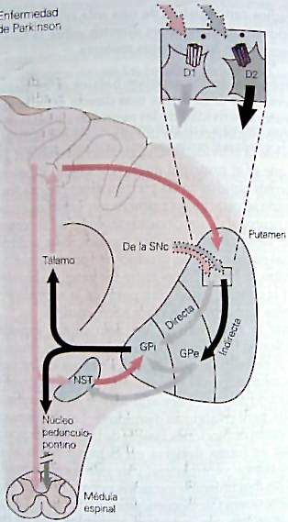
normal
Parkinson
Notes:
En los países desarrollados, la población total continúa creciendo a un ritmo muy lento, pero la proporción de personas de edad avanzada, particularmente la población de “ancianos”, está aumentando rápidamente al igual que el número de personas con demencia.
Fuente:
Henderson & Jorm AF. Definition and epidemiology of dementia: a review. In: Maj M, Sartorius N, eds. Dementia. © 2000 John Wiley & Sons Ltd, Chichester, UK. 1–33.

Slide 18
ASIGNOS Y SINTOMAS CLINICOS:
Estos síntomas pueden aparecer aislados o combinados, pudiendo predominar en una parte del cuerpo o bien ser más marcado un síntoma sobre los demás, de forma que hay gran variación de un enfermo a otro. Los síntomas empiezan en un lado del cuerpo en la mayoría de los pacientes (aproximadamente en el 80%) y menos frecuentemente en ambos lados o generalizados. La variedad de la intensidad de los síntomas, de un momento a otro, de un día a otro, es un signo característico de la EP.

Slide 19
Temblor:
Rigidez: La rigidez muscular (falta de flexibilidad) es otra de las primeras manifestaciones de la enfermedad.
La Bradicinesia: Se presenta en el 77-87% de los pacientes.
Hipocinesia: La lentitud del movimiento y la dificultad para iniciarlo pueden aparecer al mismo tiempo que la rigidez.
Inestabilidad: Las anomalías de la postura se reflejan en la inclinación del tronco y cabeza hacia adelante

Slide 20
Otra sintomatología:
El Estreñimiento: Se debe a la reducción de la actividad
La Acinesia: Se trata de una inmovilidad total (un bloqueo) cuando se inicia la marcha,
El Fenómeno "on-off": Con el tiempo, algunos pacientes tratados con levodopa experimentan una regresión en la mejoría inicial obtenida y aparecen una serie de efectos secundarios que modifican negativamente respuesta al tratamiento. Uno de estos efectos secundarios son los fenómenos "on-off" o fluctuaciones del estado del enfermo durante el día, de duración variable e impredecible, que oscila entre ratos sin síntomas (fases "on" o fases de conexión a la levodopa) y otros en que reaparecen el temblor, la dificultad para caminar y la lentitud (fases "off" o fases de desconexión a la levodopa).

Slide 21
Disminución del volumen (hipofonía) y de la entonación de la voz (disprosodia).
Sialorrea: Frecuente y debido al exceso de producción de saliva y a la alteración de los mecanismos para tragarla provoca que les salga saliva por la comisura de los labios.
Disartria: Frecuentes los trastornos de la voz.
Falta de claridad en la escritura (micrografía).
Depresión
Infecciones
Trastornos del sueño

Slide 22
Estadios de la EP.
Escala de Hoehn y Yahr
Estadio
1 | Signos y síntomas en un solo lado. Síntomas leves. Síntomas molestos pero no incapacitantes. Presencia de síntomas con temblor en alguna extremidad. Amigos notan cambios en la postura, expresión facial y marcha.
2 | Síntomas bilaterales. Mínima discapacidad. La marcha y la postura están afectadas.
3 | Significante enlentecimiento de los movimientos corporales. Dificultad para mantener el equilibrio tanto de pie como al andar. Disfunción generalizada moderadamente severa.
4 | Síntomas severos. Todavía puede andar cierto recorrido. Rigidez y bradicinesia. No puede vivir solo. El temblor puede ser menor que en los estadios anteriores.
5 | Estadio caquéctico, Invalidez total. No puede andar ni mantenerse de pie. Requiere cuidados de una enfermera.

Slide 23
Datos clínicos cardinales
Enfermedad de Parkinson
Temblor | Cuenta monedas
 | En reposo
Rigidez
Bradicinesia
Alteración de los reflejos posturales
Notes:
En los países desarrollados, la población total continúa creciendo a un ritmo muy lento, pero la proporción de personas de edad avanzada, particularmente la población de “ancianos”, está aumentando rápidamente al igual que el número de personas con demencia.
Fuente:
Henderson & Jorm AF. Definition and epidemiology of dementia: a review. In: Maj M, Sartorius N, eds. Dementia. © 2000 John Wiley & Sons Ltd, Chichester, UK. 1–33.

Slide 24
Datos que apoyan el diagnóstico de Enfermedad de Parkinson
Inicio unilateral Temblor en reposo (cuenta-monedas) Ausencia de otras manifestaciones neurológicas como: espasticidad, signos de liberación piramidal, trastornos tempranos del lenguaje, del control de esfínteres o de la marcha. Estudios de imagen y laboratorio normales. Respuesta dramática a la levodopa
Notes:
En los países desarrollados, la población total continúa creciendo a un ritmo muy lento, pero la proporción de personas de edad avanzada, particularmente la población de “ancianos”, está aumentando rápidamente al igual que el número de personas con demencia.
Fuente:
Henderson & Jorm AF. Definition and epidemiology of dementia: a review. In: Maj M, Sartorius N, eds. Dementia. © 2000 John Wiley & Sons Ltd, Chichester, UK. 1–33.

Slide 25
FÁRMACOS
Anticolinérgicos | Trihexifenidilo
 | Biperideno
Misceláneos | Amantadina
Dopamiméticos | Bromocriptina
 | Pramipexole
 | Rapinirole
 | Cabergolina
 | Apomorfina
Precursores de dopamina | Levodopa
Inhibidores de MAO-B | Selegiline
Inhibidor de catecol-amin-tranferasa | Tolcapone
 | Entacapone
Neuroléptico atípico | Clozapina
 | Roiperidona
 | Olanzapina
 | Quetapina
Notes:
En los países desarrollados, la población total continúa creciendo a un ritmo muy lento, pero la proporción de personas de edad avanzada, particularmente la población de “ancianos”, está aumentando rápidamente al igual que el número de personas con demencia.
Fuente:
Henderson & Jorm AF. Definition and epidemiology of dementia: a review. In: Maj M, Sartorius N, eds. Dementia. © 2000 John Wiley & Sons Ltd, Chichester, UK. 1–33.

Slide 26
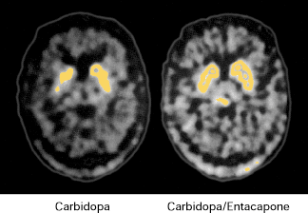
Notes:
En los países desarrollados, la población total continúa creciendo a un ritmo muy lento, pero la proporción de personas de edad avanzada, particularmente la población de “ancianos”, está aumentando rápidamente al igual que el número de personas con demencia.
Fuente:
Henderson & Jorm AF. Definition and epidemiology of dementia: a review. In: Maj M, Sartorius N, eds. Dementia. © 2000 John Wiley & Sons Ltd, Chichester, UK. 1–33.

Slide 27
EFECTOS ADVERSOS AL TRATAMIENTO CON LEVODOPA
Efectos no diskinéticos
Wearing-off | Levo dopa de liberación controlada Dopa miméticos (bromocriptina, pergolide, pramipexole, ropinerole) Agentes que aumentan la acción de levodopa (selegiline, amantadina, anticolinérgicos) Disminuir las dosis y acortar los intervalos de administración.
On/off | Igual más Vacaciones de medicamento, levodopa (líquida) o uso de apomoprfina
Yo-yo | Dopamiméticos como agente principal y dosis pequeñas de levodopa
Falla a la dosis | Disolver levodopa en grandes cantidades de líquidos
Diskinesias
Diskinesis en el pico de la dosis |  | Reducir la dosis de levo dopa
Diskinesias disfásicas |  | Igual que Yo-yo
Painful off Disquinesia/distonía |  | Clozapina Amantadina Palidotoimía
Notes:
En los países desarrollados, la población total continúa creciendo a un ritmo muy lento, pero la proporción de personas de edad avanzada, particularmente la población de “ancianos”, está aumentando rápidamente al igual que el número de personas con demencia.
Fuente:
Henderson & Jorm AF. Definition and epidemiology of dementia: a review. In: Maj M, Sartorius N, eds. Dementia. © 2000 John Wiley & Sons Ltd, Chichester, UK. 1–33.

Slide 28
CUIDADOS DE ENFERMERIA
Estimular al paciente a que siga un programa de ejercicios y fisioterapia para aumentar su vigor muscular, mejorar la coordinación y destreza, tratar la rigidez muscular, evitar contracturas y compensar la falta de movimientos automáticos.
Resaltar la importancia de un programa de ejercicios diarios (caminar, bicicleta fija, nadar, jardinería), para conservar la movilidad articular.
Aconsejarle que haga ejercicios de estiramiento para aflojar las articulaciones.
Enseñarle ejercicios posturales y técnicas para caminar con el fin de mejorar la marcha pesada y la tendencia a inclinarse hacia delante.
Estimularlo a que tome baños calientes, se dé masajes y haga ejercicios pasivos y activos, para ayudar a relajar los músculos y los espasmos musculares dolorosos que acompañan la rigidez.

Slide 29
6.Aconsejar al paciente a que tome periodos frecuentes de descanso.
7.Ayudar al paciente a considerar la secuencia de deglución; cerrar los labios, y con los dientes juntos poner el alimento en la lengua, levantar la lengua hacia arriba y luego hacia atrás para deglutir (arriba-atrás-deglutir).
8.Estimular al paciente a hacer un esfuerzo consciente para masticar, y masticar primero de un lado y luego del otro.
9.Estimular la ingestión de alimentos con un contenido moderado de fibra, pues el paciente con parkinsonismo tiene problemas graves de estreñimiento.
10.Recomendar al paciente que tome el medicamento que mejora los trastornos del habla.

Slide 30
Enviarlo al terapeuta del habla para valoración y tratamiento en fase temprana.
Recomendar al paciente que practique leer en voz alta frente a un espejo, exagerando los símbolos y enunciando deliberadamente.
Pedir al paciente que hable en una grabadora para vigilar los progresos.
Ayudar al paciente a establecer metas alcanzables (mejoría de la salud y la movilidad, disminución de los temblores).
Estimularlo a que participe en forma activa en su terapéutica y acontecimientos sociales y diversiones; los parkinsonianos tienden a deprimirse y aislarse.
Tener un programa planeado de actividades durante todo el día; evitar el sueño diurno, la falta de interés y la apatía

Slide 31
Insistir en que la incapacidad puede prevenirse o retrasarse; ofrecer una confianza realista.
Tratar de eliminar la ansiedad y los temores del paciente, que pueden causarle tanta incapacidad como su enfermedad.
Proporcionar cuidados y apoyo a la familia que es vulnerable al estrés emocional y depresión por tener que convivir con una persona progresivamente incapacitada.

